Slide 1
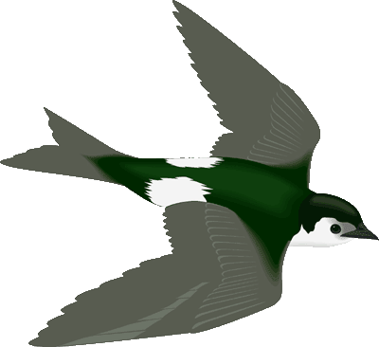
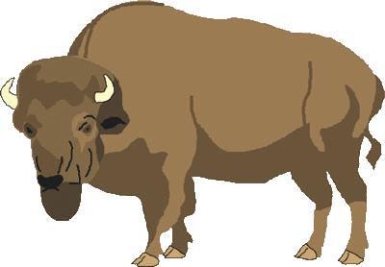
Самые длинные миграции у животных (расстояния)
www.zooclub.ru
Миграция - одно из важнейших ежегодных событий для многих животных. Они преодолевают огромные пространства, отправляясь на места зимовок, на нерест, к местам размножения, редко по другим причинам.
Notes:
https://zooclub.ru/samye/dlinnye_migracii_zhivotnyh.shtml

Slide 2
ПОЛЯРНАЯ КРАЧКА

Slide 3
1. Самая продолжительная миграция у полярных крачек. Они два раза в году (туда и обратно) пересекают Атлантический океан вдоль побережья Южной и Северной Америки. Считалось, что эти птицы ежегодно преодолевают около 20000 км (в одну сторону) на пути от родной Арктики в Антарктиду. Однако исследования, проведенные с помощью минигеолокаторов, прикрепленных к лапам нескольких десятков крачек, показали, что 20 тысяч км – это изрядное преуменьшение достижений этих птиц. Полярные крачки преодолевают не менее 40 тысяч км только в одну сторону!
Notes:
http://zooclub.ru/samye/dlinnye_migracii_zhivotnyh.shtml

Slide 4
РЕЧНАЯ КРАЧКА

Slide 5
2. Родственный полярным крачкам вид обыкновенная, или речная крачка тоже совершает одну из самых длительных миграций у животных. Наибольшее расстояние, которое пролетела птица этого вида, было зафиксировано в 1997 году. Тогда в штате Виктория (Австралия) была поймана крачка, прилетевшая туда из Финляндии. Как оказалось, она преодолела почти 26000 км.
Notes:
http://zooclub.ru/samye/dlinnye_migracii_zhivotnyh.shtml

Slide 6
БОЖЬИ КОРОВКИ

Slide 7
3. Ежегодные миграции совершают не только птицы, но и насекомые (божьи коровки, бабочки, стрекозы и другие). Они собираются в большие группы и летят к местам своей зимовки, преодолевая тысячи километров. Считается, что бабочка Монарх совершает наиболее длительную миграцию среди насекомых, но это оказалось не так. Стрекозы, мигрируя из Индии в Африку, пролетают свыше 17000 км. Такое расстояние даже не всем птицам по плечу.
Notes:
http://zooclub.ru/samye/dlinnye_migracii_zhivotnyh.shtml

Slide 8
ВЕРЕТЕННИК

Slide 9
4. Иногда птицам, прежде чем совершить перелет, необходимо сделать некоторые приготовления. Так, например, веретенники сначала хорошо отъедаются и только потом отправляются в путь. К началу миграции больше половины общего веса птиц будет приходиться на жировые запасы. Такой запас помогает веретенникам не погибнуть голодной смертью во время перелета, ведь они больше недели (от 5 до 9 дней) летят к берегам Новой Зеландии без отдыха, еды и воды. Общее расстояние, которое веретенники покрывают во время миграции, - около 23000 км (в оба конца).
Notes:
http://zooclub.ru/samye/dlinnye_migracii_zhivotnyh.shtml

Slide 10
ЛАСТОЧКИ

Slide 11
5. Ласточки - перелетные птицы, это знают даже дети, а вот то, что во время своих сезонных перелетов они пролетают расстояние в 620 раз превышающее длину их собственного тела (около 10000 км), знают не все. Интересно, что ласточки улетают зимовать и возвращаются назад каждый год в один и тот же день.
Notes:
http://zooclub.ru/samye/dlinnye_migracii_zhivotnyh.shtml

Slide 12
ОХРИСТЫЙ КОЛИБРИ

Slide 13
6. Охристый колибри совершает ежегодные перелеты из Аляски, где он обитает, в Мексику на зимовку. Для своих маленьких размеров (10 см) эта птица пролетает огромные расстояния – около 10000 км. Имеются данные об охристых колибри, обитающих на Чукотке. Интересно, в какие земли эти чукотские охристые колибри улетают зимовать, и на какое расстояние от гнезда?
Notes:
http://zooclub.ru/samye/dlinnye_migracii_zhivotnyh.shtml

Slide 14
БАБОЧКИ МОНАРХ

Slide 15
7. Миграции бабочек Монарх – очень красивое зрелище. Эти большие насекомые собираются большой группой и направляются зимовать из Северной Америки в Южную Америку, пролетая при этом несколько тысяч километров.
Notes:
http://zooclub.ru/samye/dlinnye_migracii_zhivotnyh.shtml

Slide 16
СЕРЫЙ КИТ

Slide 17
8. Среди обитателей морей и океанов чаще всего мигрируют рыбы – идут на нерест, но есть и млекопитающие. Серый кит проходит большое расстояние во время своего плавания вдоль Северной и Южной Америки – около 18000 км (в обе стороны).
Notes:
http://zooclub.ru/samye/dlinnye_migracii_zhivotnyh.shtml

Slide 18
ОБИТАТЕЛИ САВАННЫ

Slide 19
9. У наземных животных миграции встречаются нечасто. Однако в Кении каждый год происходит масштабная миграция саванных обитателей (зебр, антилоп гну). Собравшись в стадо (около 1,5 млн особей), животные мчатся на новые пастбища. Для того чтобы пройти этот путь от равнин к лесам и обратно, жителям саванн необходимо преодолеть почти 1800 км. Около 200 тысяч антилоп и зебр гибнут в пути.
Notes:
http://zooclub.ru/samye/dlinnye_migracii_zhivotnyh.shtml

Slide 20
КРАСНЫЕ КРАБЫ

Slide 21
10. Если в Рио-де-Жанейро ярким ежегодным событием считается карнавал, то на острове Рождества таким событием является нашествие крабов, притом в прямом смысле. Сто миллионов красных крабов пересекают остров, направляясь к Индийскому океану, где у них начнется брачный сезон. Это шествие может длиться больше двух недель, что для этих существ – невероятное испытание, ведь в обычное время они двигаются не более 10 минут подряд.
Notes:
http://zooclub.ru/samye/dlinnye_migracii_zhivotnyh.shtml

Slide 22
Миграции животных обусловлены изменениями условий существования. Нехватка корма, низкие температуры, поиск благоприятных мест для размножения и другие причины заставляют живых существ преодолевать многие километры по воздуху, суше или воде.
Notes:
http://zooclub.ru/samye/dlinnye_migracii_zhivotnyh.shtml

